Slide 1
ВЛИЯНИЕ ЗАНЯТИЙ ЛЕГКОЙ АТЛЕТИКОЙ (ТОЛКАНИЕ ЯДРА) НА ЗДОРОВЬЕ ДЕВУШЕК 17-22 ЛЕТ НА НАЧАЛЬНОМ ЭТАПЕ ПОДГОТОВКИ: БИОМЕХАНИЧЕСКИЙ АСПЕКТ
СТУДЕНТКА:ГУРЬЕВА ЕЛИЗАВЕТА
ГРУППА 201 СПОРТ (Б)
НАУЧНЫЕ РУКОВОДИТЕЛИ:
К.П.Н., ДОЦЕНТ КАФЕДРЫ ТЕОРИИ И ТЕХНОЛОГИИ ФКИС
АБДРАХМАНОВА И.В.
К.П.Н., ДОЦЕНТ КАФЕДРЫ ТЕОРИИ И ТЕХНОЛОГИИ ФКИС
ЛУЩИК И.В.

Slide 2
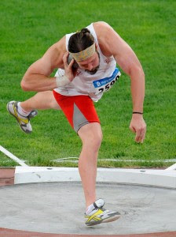
ТОЛКАНИЕ ЯДРА
Толкание ядра — это один из видов легкой атлетики, который требует не только силы и выносливости, но и высокой степени координации и техники выполнения.
Участие девушек в данном виде спорта предоставляет возможность улучшить физическую форму, развить силовые качества и повысить общую работоспособность организма.

Slide 3
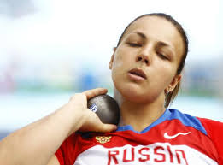
ТЕХНИКА ТОЛКАНИЯ ЯДРА
Правильная техника выполнения толкания ядра включает несколько ключевых этапов:
Стартовое положение: Спортсменка должна занять правильную стойку, ноги на ширине плеч, ядро располагается у подбородка.
Силовой компонент: Основная сила толчка возникает из нижней части тела, включая мышцы ног и корпуса. Необходимо активировать большие группы мышц, такие как ягодичные,Quadriceps и мышцы спины.
Выброс ядра: На финальной стадии толчка происходит резкое сокращение мышц, что позволяет подвести ядро к максимальной скорости перед его отпусканием.

Slide 4
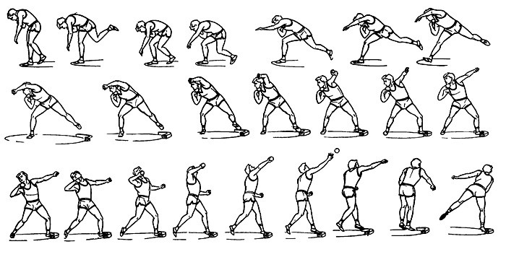
ТЕХНИКА ТОЛКАНИЯ ЯДРА О’БРАЙЕНА
Техника толкания ядра О’Брайена — это метод, разработанный известным тренером по легкой атлетике, который фокусируется на правильной механике толкания ядра и повышении физической подготовки спортсменов. Основные элементы этой техники включают:
1. Стартовая позиция
2. Положение тела
3. Толчок
4. Финиш
5. Тренировка
Эта техника помогает развивать силу, координацию и технику толкания, что важно для достижения высоких результатов в этом виде спорта.

Slide 5
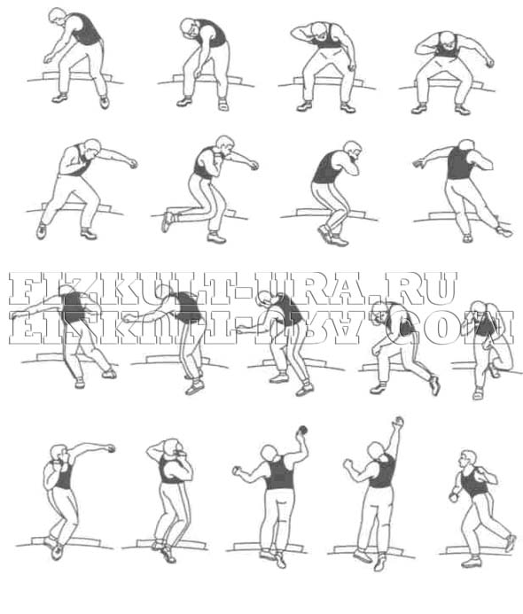
ТЕХНИКА ТОЛКАНИЯ С ПОВОРОТА
Техника толкания ядра с поворота, также известная как техника поворотного толкания, является одной из популярных методик в легкой атлетике для достижения максимального расстояния в толкании. В отличие от классического подхода, где спортсмен применяет прямолинейное движение, техника с поворота включает в себя несколько ключевых этапов:
1. Стартовая позиция
2. Поворот
3. Сила и скорость
4. Выброс ядра
5. Завершение броска
Эта техника требует хорошей координации, силы, а также умения правильно распределять вес тела.

Slide 6
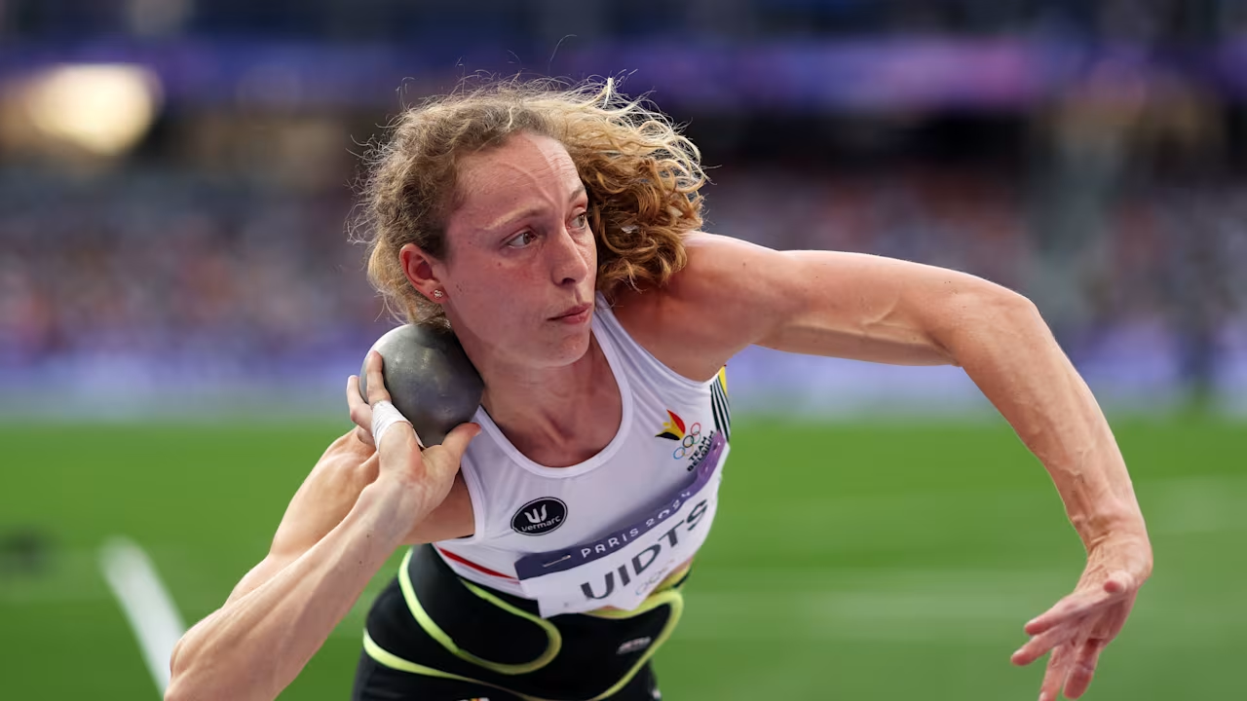
БИОМЕХАНИЧЕСКИЕ АСПЕКТЫ ТОЛКАНИЯ ЯДРА
Биомеханические аспекты толкания ядра охватывают множество факторов, которые влияют на эффективность и результативность этого спортивного упражнения.
Биомеханика толкания ядра — это сложная система взаимодействий, и для достижения высоких результатов спортсмены часто работают с тренерами и специалистами по биомеханике для оптимизации своей техники.

Slide 7
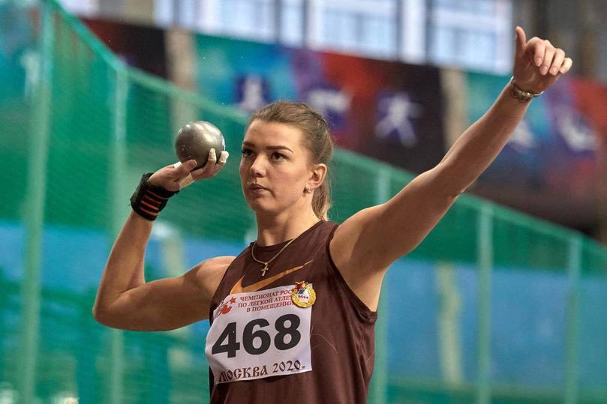
БИОМЕХАНИЧЕСКИЕ АСПЕКТЫ ТОЛКАНИЯ ЯДРА
1. Позиция стартового тела: Правильная начальная позиция спортсмена играет ключевую роль. Ноги должны быть расставлены на ширине плеч, а тело немного наклонено вперед, чтобы обеспечить стабильность и хорошее распределение веса.

Slide 8
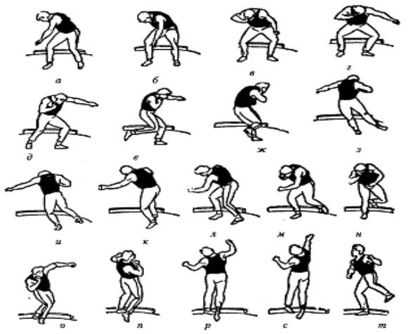
БИОМЕХАНИЧЕСКИЕ АСПЕКТЫ ТОЛКАНИЯ ЯДРА
2. Техника вращения: При использовании техники поворотного толкания важно правильно выполнять вращение тела. Вращение должно начинаться с ног и передаваться через таз к верхней части тела и рукам. Это помогает создать максимальную силу для толчка.

Slide 9
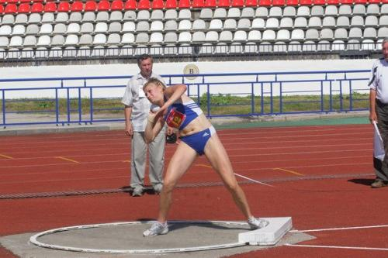
БИОМЕХАНИЧЕСКИЕ АСПЕКТЫ ТОЛКАНИЯ ЯДРА
3. Передача энергии: Энергия, возникающая в нижних конечностях, должна эффективно передаваться на руки. Это требует координации мышц ног, кора и рук, что позволяет генерировать большую силу в момент контакта с ядром.

Slide 10
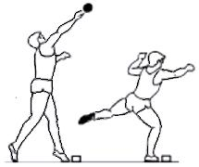
БИОМЕХАНИЧЕСКИЕ АСПЕКТЫ ТОЛКАНИЯ ЯДРА
4. Кинетическая цепь: В толкании ядра задействуется кинетическая цепь, что означает, что движение одного сегмента тела влияет на другие. Например, сильный толчок ногами должен гармонично сочетаться с движением туловища и рук для достижения максимальной скорости выталкивания ядра.

Slide 11
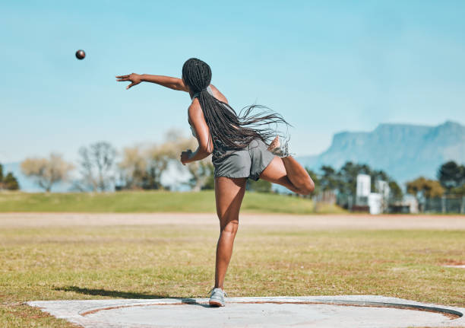
БИОМЕХАНИЧЕСКИЕ АСПЕКТЫ ТОЛКАНИЯ ЯДРА
5. Угол вылета: Угол, под которым ядро покидает руку спортсмена, также значительно влияет на дальность броска. Оптимальный угол обычно составляет около 30-37 градусов, но это может варьироваться в зависимости от характеристик конкретного спортсмена и его техники.

Slide 12
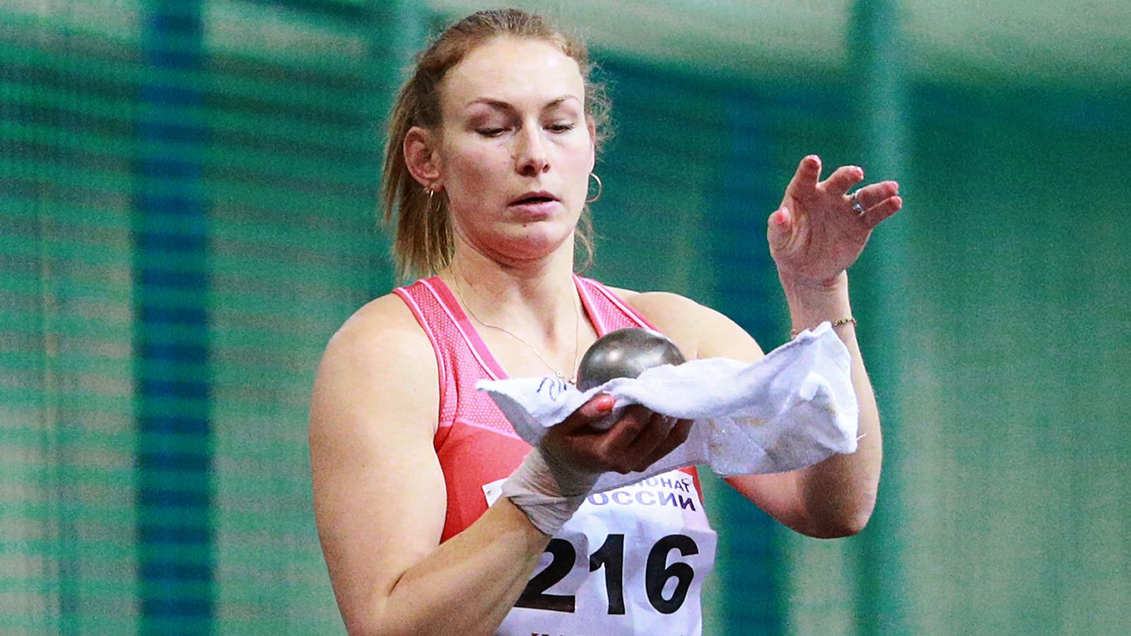
БИОМЕХАНИЧЕСКИЕ АСПЕКТЫ ТОЛКАНИЯ ЯДРА
6. Мышечная сила и выносливость: Мускулатура, особенно мышцы ног и корпуса, должна быть хорошо развита для обеспечения мощного толчка. Регулярные тренировки на силу и выносливость помогают улучшать эти показатели.

Slide 13
НОРМЫ ДЛЯ РАЗНЫХ ВОЗРАСТНЫХ КАТЕГОРИЙ ДЕВУШЕК В ТОЛКАНИИ ЯДРА ОТНОСИТЕЛЬНО ЕДИНОЙ ВСЕРОССИЙСКОЙ СПОРТИВНОЙ КЛАССИФИКАЦИИ (ЕВСК)
ВОЗРАСТ, лет | ВЕС ЯДРА, кг. | РЕЗУЛЬТАТ, м
До 18 | 3,0 | 14,30
До 16 | 3,0 | 12,00
До 14 | 2,0 | 13,00

Slide 14
ЧЕМПИОНАТ РОССИИ ПО ЛЁГКОЙ АТЛЕТИКЕ В ЧЕЛЯБИНСКЕ 2023 ГОД
ФИО СПОРТСМЕНА | РЕГИОН ПРОЖИВАНИЯ | РЕЗУЛЬТАТ, М
Снежана Трофимец | Москва | 17,53
Алёна Гордеева | Москва и Тверская область | 17,17
Дарья Шинкевич | Хабаровский край | 16,46

Slide 15
ТОЛКАНИЕ ЯДРА ДЛЯ ЗДОРОВЬЯ

Slide 16
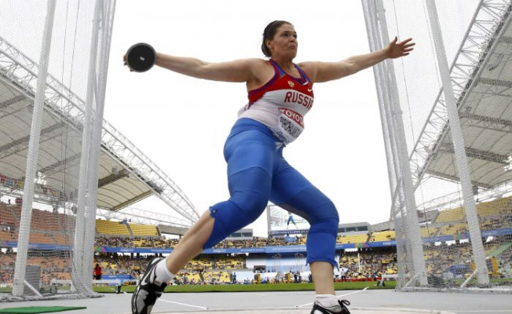
ТОЛКАНИЕ ЯДРА, КЛЮЧЕВЫЕ АСПЕКТЫ ПОЛОЖИТЕЛЬНОЕ ВЛИЯНИЕ НА ЗДОРОВЬЕ ДЕВУШЕК:
1. ФИЗИЧЕСКАЯ СИЛА И ВЫНОСЛИВОСТЬ:
Толкание ядра требует от спортсменок развитых мышц рук, плечевого пояса и корпуса. Регулярные тренировки укрепляют эти группы мышц, что способствует общему увеличению физической силы и выносливости.
2. КООРДИНАЦИЯ И БАЛАНС:
Толкание ядра требует точной координации движений и хорошего баланса. Это помогает развивать двигательные навыки и улучшает общую координацию, что полезно в повседневной жизни.

Slide 17
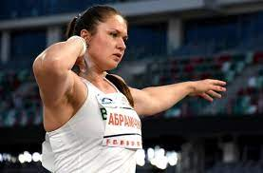
ТОЛКАНИЕ ЯДРА, КЛЮЧЕВЫЕ АСПЕКТЫ ПОЛОЖИТЕЛЬНОЕ ВЛИЯНИЕ НА ЗДОРОВЬЕ ДЕВУШЕК:
3. ПРОФИЛАКТИКА ТРАВМ:
Занимаясь толканием ядра, девушки учатся правильно выполнять движения, что снижает риск получения травм как в спорте, так и в обычной жизни.
4. ПСИХОЛОГИЧЕСКОЕ СОСТОЯНИЕ:
Физическая активность способствует выработке эндорфинов, что улучшает настроение и снижает уровень стресса. Участие в соревнованиях также развивает уверенность в себе и командный дух.

Slide 18
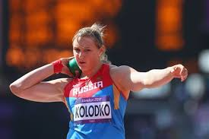
ТОЛКАНИЕ ЯДРА, КЛЮЧЕВЫЕ АСПЕКТЫ ПОЛОЖИТЕЛЬНОЕ ВЛИЯНИЕ НА ЗДОРОВЬЕ ДЕВУШЕК:
5. ЗДОРОВЬЕ СЕРДЕЧНО-СОСУДИСТОЙ СИСТЕМЫ
Регулярные физические нагрузки, такие как тренировки по толканию ядра, способствуют укреплению сердца и сосудов, улучшая циркуляцию крови и общее состояние сердечно-сосудистой системы.
6. КОНТРОЛЬ ВЕСА:
Занятия спортом помогают поддерживать здоровый вес благодаря сжиганию калорий и развитию мышечной массы..

Slide 19
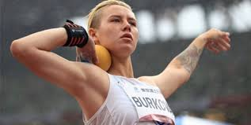
БИОМЕХАНИЧЕСКИЕ НАГРУЗКИ И ЗДОРОВЬЕ
Развитие силы и улучшение техники толкания ядра положительно влияет на здоровье девушек, однако важно учитывать и возможные негативные аспекты, связанные с высокими биомеханическими нагрузками:
Травмы: Неправильная техника или перегрузка могут привести к травмам суставов, связок и мышц. Поэтому особенно важно проводить обучение под руководством квалифицированного тренера.
Профилактика: Применение методов физиотерапии и реабилитации после тренировок помогает минимизировать риски и укрепить здоровье спортсменок.
Таким образом, занятия толканием ядра не только улучшают физическую форму, но и способствуют общему укреплению здоровья девушек, повышают их самооценку и качество жизни.

Slide 20
СПИСОК ИСПОЛЬЗОВАННОЙ ЛИТЕРАТУРЫ:
ЛЕГКАЯ АТЛЕТИКА И МЕТОДИКА ПРЕПОДАВАНИЯ: УЧЕБ. ДЛЯ ИН-ТОВ ФИЗ. КУЛЬТУРЫ. - /ПОД РЕД. О. В. КОЛОДИЯ, Е. М. ЛУТКОВСКОГО, В. В. УХОВА. - М.: ФИЗКУЛЬТУРА И СПОРТ, 1985 - 271С.
ЛЕГКАЯ АТЛЕТИКА.: УЧЕБ. ПОСОБИЕ ДЛЯ СТУД. ВЫСШ. ПЕД. УЧЕБ. ЗАВЕДЕНИЙ /А. И. ЖИЛКИН, В. С. КУЗЬМИН, Е. В. СИДОРЧУК. - М.: ИЗДАТЕЛЬСКИЙ ЦЕНТР "АКАДЕМИЯ", 2003. - 464С.
ЛЕГКАЯ АТЛЕТИКА: УЧЕБНИК ДЛЯ ИН-ТОВ ФИЗ. КУЛЬТУРЫ. /ПОД РЕД. Н. Г. ОЗОЛИНА, В. И. ВОРОНИНА, Ю. И. ПРИМАКОВА. - ИЗД. 4-Е ДОП., ПЕРЕРАБ., М.: ФИЗКУЛЬТУРА И СПОРТ. 1989. - 671С.
ПЛАТОНОВ В. Н. ОБЩАЯ ТЕОРИЯ ПОДГОТОВКИ СПОРТСМЕНОВ В ОЛИМПИЙСКОМ СПОРТЕ., К.:ОЛИМПИЙСКАЯ ЛИТЕРАТУРА, 1997 - 583С.

